Slide 1

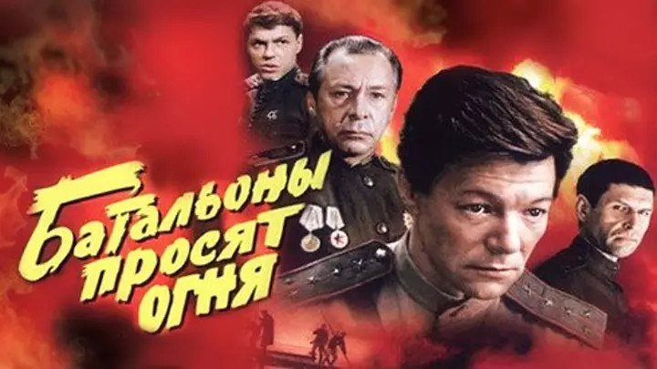


Slide 2
«Батальоны просят огня» — телевизионный фильм по одноимённой повести Юрия Бондарева. Фильм снят к 40-летию победы в Великой Отечественной войне.
Фильм полностью, лишь с незначительными отступлениями, отображает содержание повести.
Основа сюжета фильма — важный этап Великой Отечественной войны, форсирование советскими войсками Днепра в ходе летне-осенней кампании 1943 года, а именно события на Букринском плацдарме
2

Slide 3
южнее г. Киева.
Два батальона 85-го стрелкового полка под командованием майора Бульбанюка и капитана Максимова должны форсировать Днепр, чтобы южнее города Днепрова (вымышленное название) создать плацдарм в районе деревень Новомихайловка и Белохатка для последующего наступления дивизии — так была поставлена боевая задача. Батальонам был отдан приказ: укрепившись на плацдарме и завязав бой, подать сигнал дивизии «просим огня» — и вся дивизионная артиллерия наносит удар
3

Slide 4
по противнику, а сама дивизия после артподготовки переходит в наступление.
Таков был план. Но командование внезапно меняет весь план наступления, приказав дивизии сняться с занимаемых позиций, переместиться севернее Днепрова и, соединившись с другой дивизией, которая недавно понесла большие потери в боях, атаковать город с севера. Уже вступившим в бой батальонам приказано не отступать — теперь их действия несут отвлекающий характер. Исполняя приказ командования, командир дивизии полковник Иверзев в срочном порядке отзывает все полки, в том
4

Slide 5
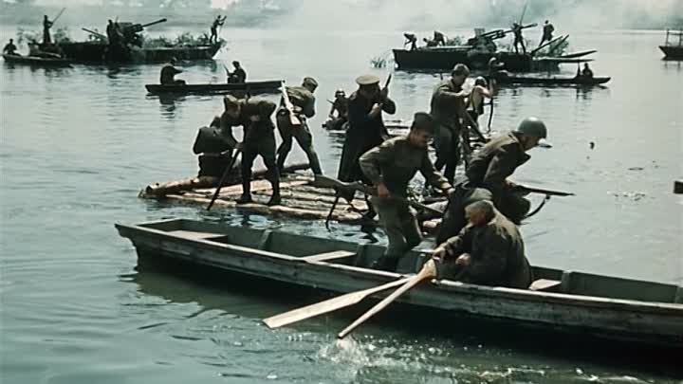

числе и артиллерию, оставляя батальоны без огневой поддержки и тем самым обрекая их на верную гибель.
5

Slide 6

22

